Slide 1

Российская Академия наук
Издательский комплекс «Наука»
Издательство Академкнига/Учебник
«Организация
внеурочной деятельности
в условиях введения ФГОС»
http://www.akademkniga.ru
Notes:
1
1
1
1
1

Slide 2
Нормативные документы:
Приказ Минобнауки от 6.10. 2009 г. № 373 « Об утверждении и введении в действие ФГОС НОО» (с изменениями — приказы №1241 и № 2357)
Письмо Минобрнауки России № 03-296 от 12.05.2011 "Об организации внеурочной деятельности при введении ФГОС"
Положения, установки,
влияющие на организацию
внеурочной деятельности
Notes:
2
2
2
2
2

Slide 3
Внеурочная деятельность
Под внеурочной деятельностью следует понимать образовательную деятельность, осуществляемую в формах, отличных от классно-урочной, и направленную на достижение планируемых результатов освоения ООП НОО (Письмо Минобрнауки № 03-296).
В целях обеспечения индивидуальных потребностей обучающихся ООП НОО предусматривает внеурочную деятельность (приказ Минобрнауки № 2357)
Notes:
3
3
3
3

Slide 4
Задачи внеурочной деятельности
обеспечить благоприятную адаптацию ребенка в школе
оптимизировать учебную нагрузку обучающихся
улучшить условия для развития ребенка
учесть возрастные и индивидуальные особенности обучающихся.
Notes:
4
4
4
4

Slide 5
Внеурочная деятельность может осуществляться через:
дополнительные образовательные программы школы (система доп. образования школы);
образовательные программы УДО детей, учреждений культуры и спорта;
организацию деятельности групп продленного дня;
классное руководство (экскурсии, диспуты, круглые столы, соревнования, общественно полезные практики и т.д.);
деятельность педагога-организатора, социального педагога, педагога-психолога;
инновационную деятельность по разработке, внедрению новых образовательных программ.
Notes:
5
5
5
5

Slide 6
Модели организации внеурочной деятельности
Письмо Минобрнауки № 03-296 от 12.03.2011
Базовая (как общая модель, включает все представленные варианты организации)
Дополнительного образования (использование ресурсов УДО)
«Школы полного дня» (организуется воспитателями ГПД)
Оптимизационная (классный руководитель – координатор всех внутренних ресурсов школы)
Инновационно-образовательная (в рамках деятельности экспериментальной площадки, в режиме апробации разных моделей).
Notes:
6
6
6
6

Slide 7
Продолжительность
занятий внеурочной деятельности
Объем внеурочной деятельности (до 1350 ч. за 4 года – в НШ, до 700 ч. – в СШ, в ОШ определяется самостоятельно). В среднем в НШ: 10 часов в неделю (максимум).
СанПиН, пункт 10.9. "Продолжительность урока (академический час) во всех классах не должна превышать 45 мин., за исключением 1 кл. (1-е полугодие – 35 мин., 2-е полугодие – 45 мин.; компенсирующий класс - не более 40 мин.)".
"Академический час" - это норматив внеурочки.
Notes:
7
7
7
7

Slide 8
Приказ Минобрнауки России
от 26.10.2010 г. № 1241
«При отсутствии возможности для внеурочной деятельности ОУ в рамках
соответствующих государственных (муниципальных) заданий, формируемых учредителем,
использует возможности
УДО детей, организаций культуры и спорта.
Notes:
8
8
8
8

Slide 9
Организация внеурочной деятельности
Основные положения, сформулированные авторами УМК «Перспективная начальная школа»
Взаимосвязь содержания урочной и внеурочной деятельности при вариативности форм.
Авторы внеурочки – авторы комплекта (Р.Г. Чуракова, Н.А. Чуракова, Н.М. Лаврова, О.А. Захарова, А.Г. Паутова, Т.М. Рагозина…).
Во внеурочке предусмотрено использование УМК (содержания, расширяющего и углубляющего базовый уровень).
Для внеурочной деятельности неэффективны другие программы (они не связаны с УМК).
Возможно создание собственных программ педагогами школы, но с учетом содержания «Перспективной начальной школы».

Slide 10
Организация внеурочной деятельности
Основные положения, сформулированные авторами УМК «Перспективная начальная школа»
2. Направленность на формирование УУД
В программах внеурочной деятельности сформулированы:
планируемые результаты (личностные, регулятивные, познавательные, коммуникативные УУД);
виды деятельности учащихся.

Slide 11
Организация внеурочной деятельности
Основные положения, сформулированные авторами УМК «Перспективная начальная школа»
3. Обязательность внеурочной деятельности (в связи с преемственностью содержания урока и внеурочки и необходимостью решения задач формирования УУД).

Slide 12
Организация внеурочной деятельности
Основные положения, сформулированные авторами УМК «Перспективная начальная школа»
4. Специальная подготовка педагогов доп. образования при проведении ими внеурочной деятельности
Внеурочка – это не аналог программ доп. образования.
Педагоги УДО должны «видеть» задачи формирования УУД и связь урочной и внеурочной деятельности.

Slide 13
Организация внеурочной деятельности
Основные положения, сформулированные авторами УМК «Перспективная начальная школа»
5. Опора на опыт внеурочной занятости детей в конкретном образовательном учреждении
Программы внеурочки могут быть разработаны педагогами, имеющими опыт организации детей за пределами урока.
Два подхода: использование программ авторов УМК и создание собственных программ, которые учитывают особенности комплекта и собственные наработки.
Составленные педагогами рабочие программы внеурочной деятельности утверждаются решением педагогического совета ОУ (НМС)

Slide 14
Организация внеурочной деятельности
Основные положения, сформулированные авторами УМК «Перспективная начальная школа»
6. Проведение диагностических исследований, связанных с изучением удовлетворенности внеурочной деятельностью школьниками и родителями.

Slide 15
План внеурочной деятельности включает:
Состав и структуру направлений (пять)
Формы организации
Объем внеурочной деятельности (до 1350 часов за 4 года в НШ)
Внеурочная деятельность организуется на добровольной основе в соответствии с выбором участников образовательного процесса.
Образовательное учреждение самостоятельно разрабатывает и утверждает план внеурочной деятельности
Notes:
15
15
15
15

Slide 16
План внеурочной деятельности
(УМК «Перспективная начальная школа)
Программы внеурочной деятельности | Формы организации внеурочной деятельности | Состав и структура направлений внеурочной деятельности |  |  |  |  | Часов в неделю
 |  | Спортивно-оздоровительное | Духовно-нравственное | Социальное | Общеинтеллектуальное | Общекультурное
Музей в твоем классе | Кружок, клуб, факультатив |  |  |  |  |  | 2
Расчетно-конструкторское бюро | Факультатив |  |  |  |  |  | 1
Изучение природы родного края | Проектная деятельность |  |  |  |  |  | 2
«Ключ и Заря» | Научный клуб |  |  |  |  |  | 1
«Мы и окружающий мир» | Научный клуб |  |  |  |  |  | 1
Занимательная экология | Исследовательская лаборатория |  |  |  |  |  | 1
Компьютерная долина | Проектная деятельность |  |  |  |  |  | 1
Город мастеров | Творческая мастерская |  |  |  |  |  | 1
Итого реализуемых направлений и рекомендуемых часов |  | 4 | 4 | 7 | 5 | 6 | 10
Notes:
16
16
16
16

Slide 17
Структура программы
внеурочной деятельности
(ФГОС для средней школы, приказ № 413 от 17.05.12,
п. 18.2.2)
пояснительная записка
общая характеристика курса
личностные и метапредметные результаты освоения курса
содержание курса внеурочной деятельности
тематическое планирование с определением основных видов внеурочной деятельности обучающихся;
описание учебно-методического и материально-технического обеспечения курса.

Slide 18


Письмо Минобрнауки РФ от 19.04.2011
№ 03-255
«О введении ФГОС общего образования».
Вопрос 4: «Авторские программы
учебных предметов, разработанные
на основе примерных программ,
могут рассматриваться
как рабочие программы».
Это положение
распространяется
на программы
внеурочной деятельности
Notes:
18
18
18
18

Slide 19
План и программы создаются
на основе предпочтений обучающихся и родителей
Значит, в школе:
имеется необходимый диагностический инструментарий выявления предпочтений;
результаты диагностики позволяют корректировать план и программы внеурочной деятельности;
- Изучается удовлетворенность участников образовательного процесса «внеурочкой» (промежуточные результаты).
Notes:
19
19
19
19

Slide 20


Программы внеурочной деятельности
«Музей в твоем классе» предусматривает подготовку ребенка к анализу живописного произведения (репродукции картины) в логике музейной педагогики.
Notes:
20
20
20
20

Slide 21


Программы внеурочной деятельности
Клубы научных школьников
«Ключ и Заря», «Мы и окружающий мир»
включают в себя занятия младших школьников в
клубах по интересам за пределами урока.
Notes:
21
21
21
21

Slide 22


Программы внеурочной деятельности
«Расчетно-конструкторское бюро» решает задачи изучения окружающего мира
при помощи математических средств (выполнение расчетов, построение схем, чертежей и карт,
конструирование моделей из бумаги и пластилина)
«Что находится внутри Земли?»
«Сколько соли в соленой воде?»
«Как найти сокровища?»
«Далеко ли до Солнца?»
«Кто строит дома на воде?»
Notes:
22
22
22
22

Slide 23
Программы внеурочной деятельности
«Путешествие в компьютерную долину»
предполагает создание и реализацию мини-проектов с помощью информационных технологий:
Мультимедийные
презентации:
«Кто я?»
«Моя родословная»
«Веселая азбука»
«Кулинарная книга»
«Башни Кремля»
Notes:
23
23
23
23

Slide 24

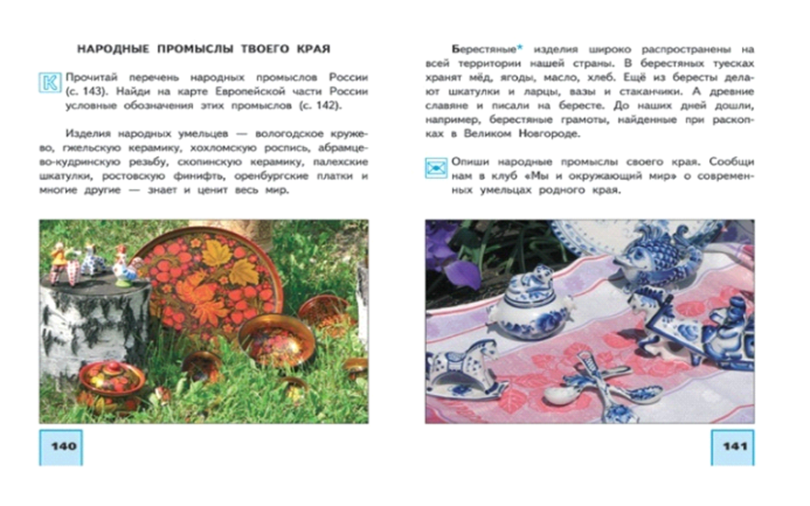
Программы внеурочной деятельности
«Изучение природы родного края»
связано с формированием основ практико-ориентированных знаний
об окружающей ребенка природе, малой Родине.
Notes:
24
24
24
24

Slide 25


Программы внеурочной деятельности
«Путешествие в мир экологии» обеспечивает
экологическое воспитание путем интеграции различных областей знаний
«Семицветная страна» (1 кл.)
«Открываем мир природы» (2 кл.)
«Экология – наука о доме» (3 кл.)
«Экология+Экономика» (4 кл.)
                Интернет-ресурсы
Значимость экологического воспитания
Notes:
25
25
25
25

Slide 26
Программы внеурочной деятельности
«Город мастеров» предусматривает организацию
творческих мастерских, лепки, флористики, оригами, дизайна как продолжение курса технологии:
Игротека
Лепка
Флористика
Оригами
Коллекция идей
Конструирования
и моделирования
Notes:
26
26
26
26

Slide 27
Перспективы разработки
программ по внеурочной деятельности
Программа по английскому языку (под ред. С.Г. Тер-Минасова, с использованием видеофрагментов)
Программа по ИЗО (И.Э. Кашекова)
Программа в рамках спортивно-оздоровительного направления (А.В. Шишкина)
Рабочие тетради для имеющихся программ внеурочной деятельности
Notes:
27
27
27
27

